Slide 1
Android App的开发 基本组件
Notes:
功能列表用gridView实现

Slide 2
基本组件
基本组件
AdapterView类视图控件的使用
提示框

Slide 3
Android常用的View
TextView：显示一段文本内容
EditText：显示接收用户输入的输入框
属性 | 说明
gravity | TextView内文本对齐方式
text | TextView内文本显示的内容
hint | EditText内默认显示的提示文本
inputType | EditText内文本的格式
ellipsize | 如果TextView中文本太长可以设置中间文本用省略号取代，取值center
autoLink | 取值email、phone等，给文本中的email或者电话增加链接

Slide 4
Android常用的View（二）
RadioButton：单选按钮，用户只能在一组单选按钮中选择一个；使用时需要借助RadioGroup一起使用。
CheckBox：多选框。
属性名 | 描述
orientation | RadioGroup的属性，设置其内部的RadioButton排列方式（水平或者垂直）
Checked | RadioButton或者CheckBox的属性，设置此项是否为选中状态

Slide 5
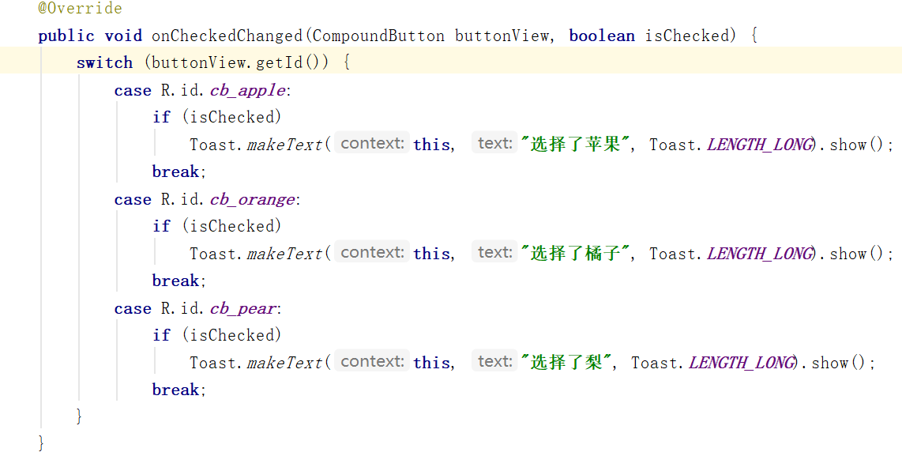
RadioButton/CheckBox

Slide 6
基于监听器的事件处理
基于监听器事件处理的实现方法：
匿名内部类对象做为事件监听器；
内部类对象做为事件监听器：最常用的方式；
适用于一个监听器响应多个元素事件的情况。
直接在XML布局文件中绑定监听器：最简单的方式，但不利于代码维护；
Activity本身做为事件监听器。

Slide 7
基于监听器的事件处理
匿名内部类对象做为事件监听器
在Activity中获取事件源，并绑定监听器
Button button = findViewById(R.id.btn_test);
button.setOnClickListener(new View.OnClickListener() {
@Override
public void onClick(View v) {
// TODO
}
});

Slide 8
基于监听器的事件处理
直接在XML布局文件中绑定监听器
在XML布局标签中绑定监听器
在Activity中实现监听器处理操作
<Button android:id="@+id/btn_test"
android:layout_width="wrap_content"
android:layout_height="wrap_content"
android:onClick="handlerButtonClick" />
public class MainActivity extends Activity {
public void handlerButtonClick(View view) {
// TODO
}
}

Slide 9
基于监听器的事件处理
内部类对象做为事件监听器
在Activity中创建内部类
class CheckBoxCheckedChangeHandler
implements CompoundButton.OnCheckedChangeListener {
public void onCheckedChanged(CompoundButton buttonView,
boolean isChecked) {
switch (buttonView.getId()) {
case R.id.cb_book: ... break;
case R.id.cb_music: ... break;
}
}
}

Slide 10
基于监听器的事件处理
内部类对象做为事件监听器
在Activity中获取事件源，分别绑定事件监听器
CheckBox cbBook = findViewById(R.id.cb_book);
CheckBox cbMusic = findViewById(R.id.cb_music);
cbBook.setOnCheckedChangeListener(
new CheckBoxCheckedChangeHandler());
cbMusic.setOnCheckedChangeListener(
new CheckBoxCheckedChangeHandler());

Slide 11
基于监听器的事件处理
Activity本身做为事件监听器
Activity类应该实现相应事件接口
public class MainActivity extends FragmentActivity
implements View.OnClickListener {
protected void onCreate(Bundle savedInstanceState) {
super.onCreate(savedInstanceState);
setContentView(R.layout.activity_main);
Button button = findViewById(R.id.btn_test);
button.setOnClickListener(this);
}
public void onClick(View v) { // TODO }
}

Slide 12
基本视图
基本组件
AdapterView类视图控件的使用
提示框

Slide 13
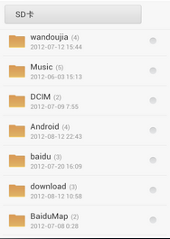
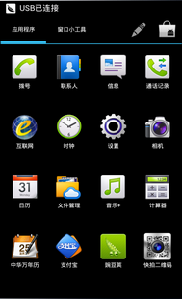
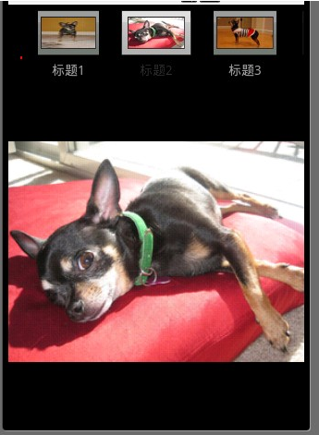
AdapterView简介
AdapterView：容器控件，其整体效果由每一个子元素内容决定，子元素的形式由Adapter决定。

Slide 14
AdapterView简介
AdapterView：容器控件，其整体效果由每一个子元素内容决定，子元素的形式由Adapter决定。
AdapterView
item

Slide 15
AdapterView简介
AdapterView的子视图对象：
GridView：以网格形式显示一组数据。
ListView：以垂直滑动列表形式显示一组数据。
Spinner：以下拉列表形式显示一组数据。
Gallery：以水平滑动列表形式显示一组数据。
……

Slide 16
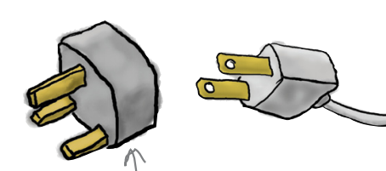
使用AdapterView需要解决的问题
待显示的数据如何传递给AdapterView中的Item？
准备数据（数据来源于哪里？数据是什么格式？数据格式和AdapterView视图项匹配吗？）
借助Adapter来实现数据与View之间的数据传递。
Adapter：数据和视图之间交互的中介。
Notes:
举例，现实中的电源适配器

Slide 17
使用AdapterView需要解决的问题
Adapter
Data Source
ListView
Database
ArrayList

Slide 18
Adapter简介
Adapter：数据和视图之间交互的中介。
数据改变时，不需要修改视图组件，只需更新Adapter。
对于同一视图组件（AdapterView子对象），数据源可能来自不同形式。
视图组件变化时，不需要修改数据，绑定相同Adapter。
对于同一组数据，可以显示为不同的视图形式（如ListView、GridView或其它）。

Slide 19
常用的Adapter
Android中的常用Adapter
ArrayAdapter：最简单的适配器，数据源为文本字符串数组。
SimpleAdapter：简单适配器，数据源结构比较复杂，一般为List<Map>类型对象。
SimpleCursorAdapter：游标适配器，数据源一般为数据库中的数据。
自定义适配器：更灵活的适配器，数据源不定（由用户自行指定），需要继承BaseAdapter抽象类。

Slide 20
AdapterView介绍
AdapterView类对象使用的基本流程：
准备数据源（现在为本地数据源）。
准备AdapterView每一个子项的视图布局。
创建Adapter（连接数据源和视图布局）。
为指定AdapterView视图组件绑定适配器。
为AdapterView绑定事件监听器。

Slide 21
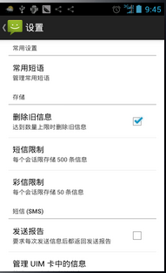
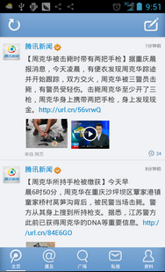
使用ListView
ListView：以垂直可滑动列表形式显示子项目的视图容器，是一种AdapterView。

Slide 22

使用ListView
ListView：以垂直可滑动列表形式显示子项目的视图容器，是一种AdapterView。
ListView使用的基本流程：
准备ListView每一个子项的视图布局。
可以使用内置的布局，也可以用户自定义布局。
创建Adapter（连接数据源和视图布局）。
为ListView绑定Adapter。
为ListView绑定事件监听器。

Slide 23
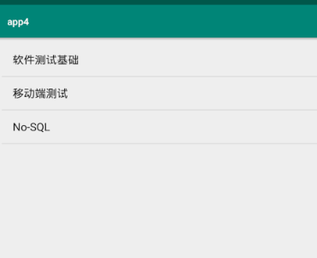
使用ListView
简单ListView视图，要求如下：
Item布局使用内置视图布局；
数据源为字符串数组；
使用ArrayAdapter；
绑定子项item的选择事件。

Slide 24
使用ListView
Step1：准备ListView子项视图布局
使用内置的视图布局
内置的视图布局文件位于 "SDK目录\platforms\android-XX\data\res\layout" 目录下。
内置的视图布局文件在Activity中可以使用 "android.R.layout.***" 方式引用。

Slide 25
使用ListView
Step2：创建Adapter：Activity文件中
// 定义数据源数组 final String[] course = {"NoSQL", "性能测试", "移动端测试"}; // 定义Adapter
final ArrayAdapter<String> adapter = new ArrayAdapter<String> (this, //上下文
android.R.layout.simple_list_item_1,//内置视图样式
course);//数据源 );
ArrayAdapter是最简单的适配器，构造方法有很多，参考：
https://developer.android.com/reference/android/widget/ArrayAdapter.html#pubctors

Slide 26
使用ListView
Step3：为ListView绑定Adapter，Activity文件中：
为AdapterView类对象绑定Adapter很简单，只需找到该对象，直接使用setAdapter( )方法即可。
// 获取ListView控件
lv = findViewById(R.id.ListView1); // 给AdapterView（ListView控件)设置Adapter lv.setAdapter(adapter);

Slide 27
使用ListView
Step4：为ListView绑定事件监听器，Activity文件：
当ListView每一个子选项被点击时，将触发该事件监听器
// 为ListView的每一项绑定选择事件监听器
lv.setOnItemClickListener(new AdapterView.OnItemClickListener() {
@Override
public void onItemClick(AdapterView<?> parent, View view,
int position, long id) {
// parent：该项目父适配器的引用
// view：当前项目视图控件的引用
// position: 当前项目在ListView中的位置序号，序号从0开始
// id：当前项目在ListView中的行号
Log.i("position", position+""); Log.i("item",adapter.getItem(position)); }
});

Slide 28
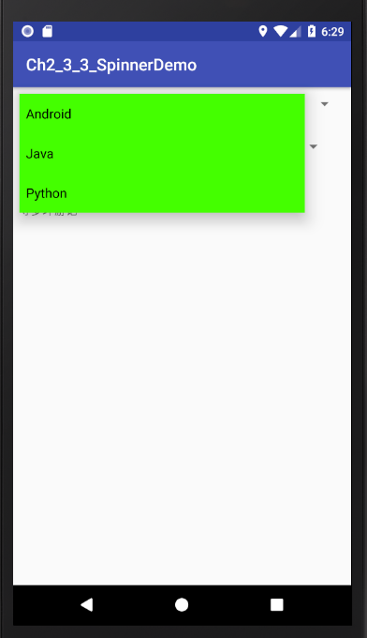
使用Spinner
Spinner：下拉列表。
使用基本流程：
建立子项目布局文件；
创建Adapter；
为视图控件绑定Adapter；
绑定事件监听器。
Notes:
Spinner间接继承自AdapterView
数据源编译期确定时， 可以直接使用android:entries指定

Slide 29
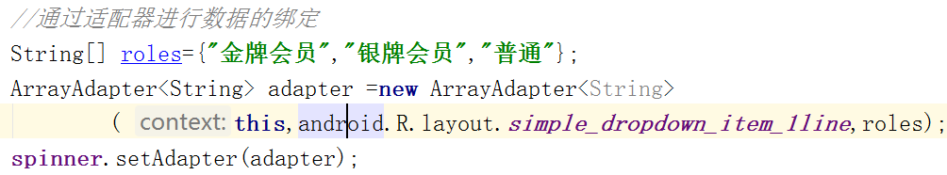
使用Spinner
绑定数据源：android:entries="@array/week“
或者使用代码绑定
Notes:
Spinner间接继承自AdapterView
数据源编译期确定时， 可以直接使用android:entries指定

Slide 30
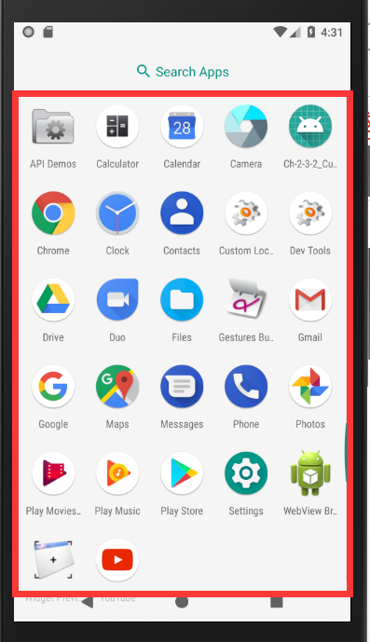
使用GridView
GridView：以网格列表形式显示子项目的视图容器。

Slide 31
使用GridView
GridView使用的基本流程（同ListView）：
准备GridView每一个子项的视图布局。
可以使用内置的布局，也可以用户自定义布局。
创建Adapter（连接数据源和视图布局）。
为GridView绑定Adapter。
为GridView绑定事件监听器。

Slide 32
使用GridView
自定义适配器
1)创建一个类继承BaseAdapter
2)实现4个方法
getCount：获取要显示的选项总数
getItem：获取每一个选项
getItemId：选项ID
getView：该方法用来为每一个选项生成视图

Slide 33
基本视图
基本组件
AdapterView类视图控件的使用
提示框

Slide 34
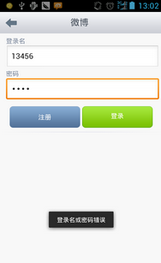
Toasts显示文本
提示信息Toast：当用户执行某个操作后，自动显示，且显示时间较短，会自动消失
Toast一般使用在用户信息合法性校验、关闭应用时的提示等场合。
Toast一般在事件监听器中使用
（即当特定事件触发时，显示Toast消息）
。
Notes:
没有焦点

Slide 35
使用Toast
Toast使用的基本流程：
创建Toast；
设置Toast基本属性；
显示Toast。

Slide 36
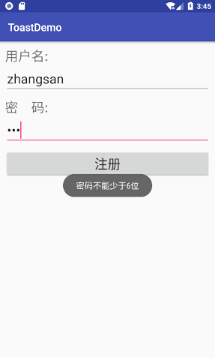
使用Toast
实现简单的用户注册信息校验
当点击“注册”按钮时，校验密码
弹出Toast

Slide 37
Step1：创建Toast
创建Toast；
在"注册"按钮的监听器方法中。
Toast toastTip
= Toast.makeText(MyActivity.this,
"提示字符串",
Toast.LENGTH_LONG);
第1个参数：表示上下文环境。
第2个参数：提示文本。
第3个参数：提示信息显示时间。
Notes:
// 第一个参数：当前的上下文环境。可用getApplicationContext()或this
// 第二个参数：要显示的字符串。也可是R.string中字符串ID
// 第三个参数：显示的时间长短。Toast默认的有两个LENGTH_LONG(长)和LENGTH_SHORT(短)，也可以使用毫秒如2000ms

Slide 38
Step2：设置Toast
设置Toast基本属性；
toastTip.setGravity(Gravity.CENTER, 0, 0);
设置Toast信息的显示位置。
其它常用属性参考：
http://developer.android.com/reference/android/widget/Toast.html
Notes:
setGravity(int gravity, int xOffset, int yOffset)三个参数分别表示(起点位置,水平向右位移,垂直向下位移)

Slide 39
Step3：使用Toast
显示Toast。
toastTip.show( );
练习：点击两次返回按钮退出系统。
Notes:
http://blog.csdn.net/ganlijianstyle/article/details/7937015

Slide 40
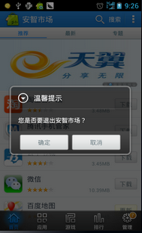
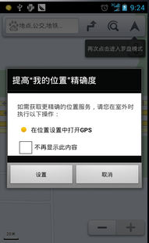
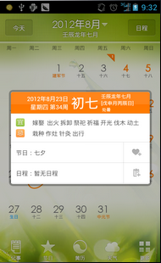
对话框简介
对话框：以弹出层形式显示内容的视图控件，强制用户做出响应，属于模式对话框。

Slide 41
对话框简介
对话框：以弹出层形式显示内容的视图控件。
对话框的应用也很广泛，很多应用的"新版本"信息、退出时提示、列表项目附加信息等等都是使用对话框形式展现的。
在Android中使用AlertDialog类来实现基本对话框的创建。
AlertDialog是最常用的对话框类；
DatePickerDialog、ProgressDialog、TimePickerDialog是子类，方便创建一些特殊的对话框。

Slide 42
使用AlertDialog对话框
在Android中使用对话框有两种方法：
直接在Activity的onCreate( )回调方法中创建对话框；
使用Activity的onCreateDialog( )回调方法创建对话框。
使用对话框的基本流程：
创建AlertDialog.Builder对象（AlertDialog的创建器）；
调用AlertDialog.Builder对象的方法为对话框设置属性（标题、图标、内容、按钮等）；
使用AlertDialog.Builder对象的create( )方法创建对话框；
使用AlertDialog对象的show( )方法显示对话框。

Slide 43
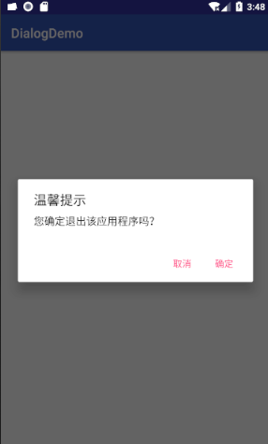
简单对话框实现
实现一个简单的对话框。
创建简单的带有两个按钮的对话框；
在onCreate( )回调方法中创建对话框；
提示：
退出当前应用使用当前Activity的finish( )方法。

Slide 44
Step0：添加按钮并绑定单击事件
在Activity中为该按钮绑定单击事件；
// 为"退出"按钮绑定单击事件
Button Btn = findViewById(R.id.Btn_Main_button);
Btn.setOnClickListener(new View.OnClickListener() {
public void onClick(View v) {
// ......
}
});

Slide 45
Step1：创建对话框创建器
使用AlertDialog.Builder类创建创建器；
AlertDialog.Builder adBuilder
= new AlertDialog.Builder(MyActivity.this);

Slide 46
Step2：设置对话框属性
设置基本属性；
adBuilder.setTitle("温馨提示");
adBuilder.setMessage("您确定要退出安智市场吗？");
添加按钮；
adBuilder.setPositiveButton("确定", new OnClickListener() {
public void onClick(DialogInterface dialog, int which) {
// 退出当前应用
MyActivity.this.finish();
}
});
adBuilder.setNegativeButton("取消", null);

Slide 47
Step3、4：创建、显示对话框
创建对话框；
AlertDialog ad = adBuilder.create( );
显示对话框。
ad.show( );

Slide 48
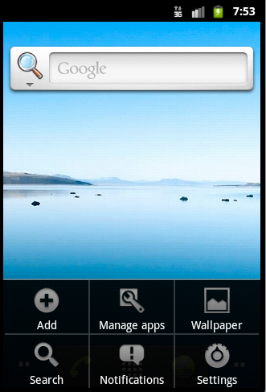
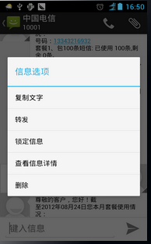
菜单简介
菜单：显示一个应用程序的主界面中不直接可见额外选项的视图组件。

Slide 49
菜单简介
在Android中支持3种菜单形式
选项菜单：当用户按下“Menu”键时，弹出的菜单。
Android主窗口点击“Menu”弹出的菜单
子菜单：当用户点击“选项菜单”中的某一项时，弹出的附加菜单。
在选项菜单中点击某一个选项时，弹出。
上下文菜单：当用户长按某个视图元素时，弹出的菜单（相当于电脑中的右键菜单）。
文本元素长按时，会出现“复制”类菜单。
Notes:
options menu
context menu
popup menu

Slide 50
使用选项菜单和子菜单
选项菜单/子菜单使用的基本流程
创建菜单项XML布局文件（或由Java代码生成）
在Activity中创建菜单（onCreateOptionsMenu方法）
绑定菜单项选择事件（onOptionsItemSelected方法）

Slide 51
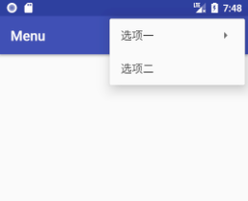
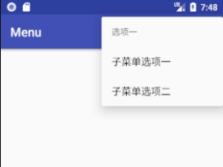
使用选项菜单和子菜单
实现简单的选项菜单，要求如下：
建立一个简单的选项菜单；
使用XML布局文件建立菜单；
该菜单中包含子菜单；
为菜单项绑定选择事件。

Slide 52
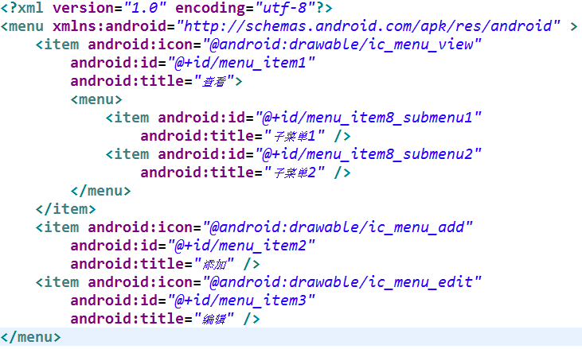
使用选项菜单和子菜单
Step1：使用XML文件创建菜单资源
在res/menu/menu_options.xml

Slide 53
使用选项菜单和子菜单
Step1：使用XML文件创建菜单资源
在res/menu/menu_options.xml
该文件中根节点必须是<menu>元素
子元素可以是<item>或<group>元素
具体节点属性参考：
http://developer.android.com/guide/topics/resources/menu-resource.html

Slide 54
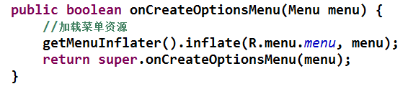
使用选项菜单和子菜单
Step2：在Activity中加载菜单资源
加载XML文件方式的菜单项
若使用Java代码方式加载菜单项，需要调用menu对象的add方法为其依次添加菜单项
具体查看：
http://developer.android.com/guide/topics/ui/menus.html#options-menu
Notes:
https://developer.android.google.cn/guide/topics/ui/menus?hl=en

Slide 55
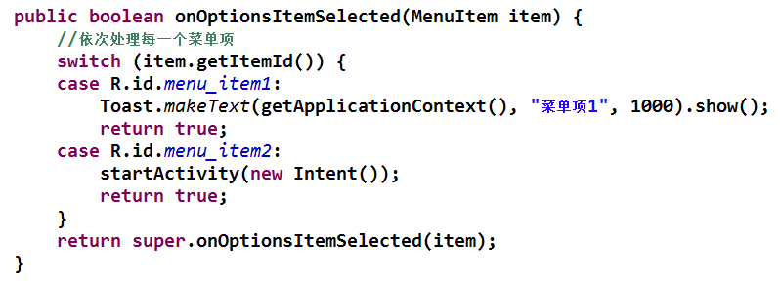
使用选项菜单和子菜单
Step3：绑定菜单项选择事件
其它菜单事件监听器，参考：
http://developer.android.com/reference/android/app/Activity.html#pubmethods

Slide 56
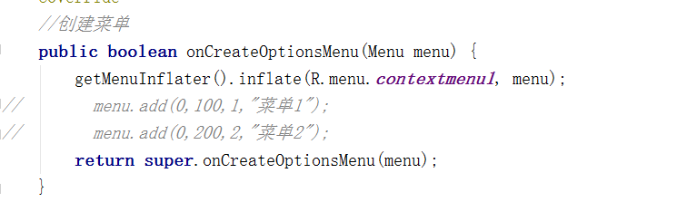
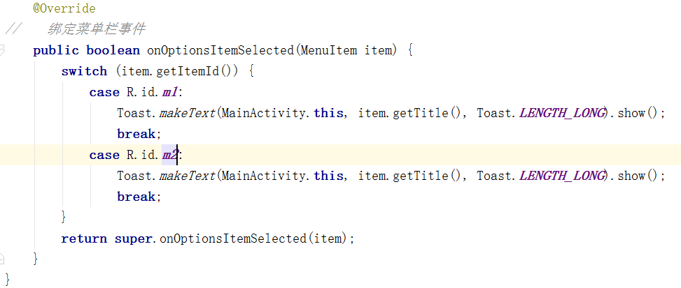
使用选项菜单和子菜单

Slide 57
使用上下文菜单
上下文菜单使用的基本流程
创建菜单项XML布局文件（或由Java代码生成）
在Activity中创建上下文菜单
为视图元素绑定上下文菜单
绑定菜单项选择事件

Slide 58
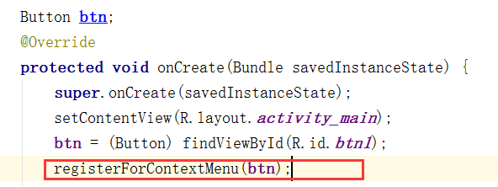
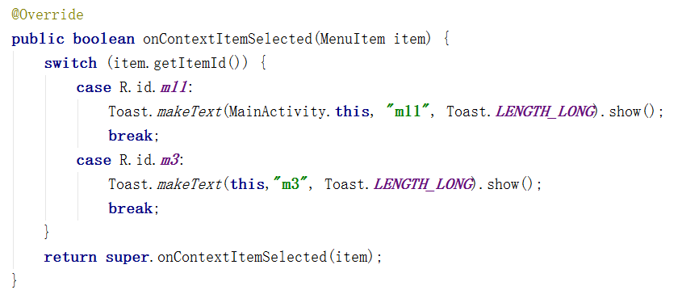
使用上下文菜单
Notes:
上下文菜单一个界面只能有一个
public boolean onContextItemSelected(MenuItem item) { //获得剪贴板服务 Context context = getApplicationContext(); ClipboardManager cm = (ClipboardManager) context.getSystemService(Context.CLIPBOARD_SERVICE); //处理用户选择菜单项动作 switch (item.getItemId()) { case R.id.copy: //复制文本内容到剪贴板上 TextView Tv = (TextView)findViewById(R.id.source_text); cm.setText(Tv.getText().toString()); return true; case R.id.paste: //粘贴 EditText Et = (EditText)findViewById(R.id.copy_text); Et.setText(cm.getText()); return true; } return super.onContextItemSelected(item); }

Slide 59
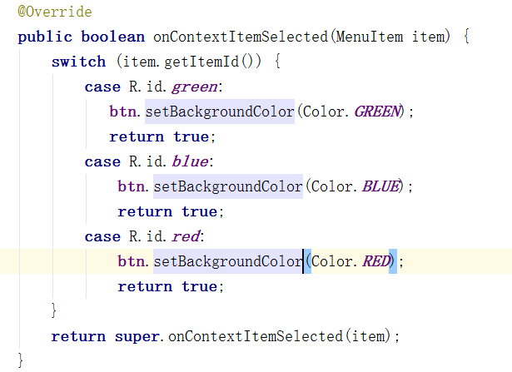
使用上下文菜单
Notes:
上下文菜单一个界面只能有一个
public boolean onContextItemSelected(MenuItem item) { //获得剪贴板服务 Context context = getApplicationContext(); ClipboardManager cm = (ClipboardManager) context.getSystemService(Context.CLIPBOARD_SERVICE); //处理用户选择菜单项动作 switch (item.getItemId()) { case R.id.copy: //复制文本内容到剪贴板上 TextView Tv = (TextView)findViewById(R.id.source_text); cm.setText(Tv.getText().toString()); return true; case R.id.paste: //粘贴 EditText Et = (EditText)findViewById(R.id.copy_text); Et.setText(cm.getText()); return true; } return super.onContextItemSelected(item); }

Slide 60
使用上下文菜单
1、在布局文件创建菜单
2、在onCreateOptionsMenu装载菜单
public boolean onCreateOptionsMenu(Menu menu) { getMenuInflater().inflate(R.menu.menu1, menu); return super.onCreateOptionsMenu(menu);
}
3、实现菜单的事件操作

